Slide 1

R·二年级数学下册
一
有余数的除法
余数和除数的关系
状元成才路

Slide 2
复习回顾
1.口算。
35÷7=
5
8÷4=
2
54÷6=
9
7÷1=
7
56÷8=
7
36÷4=
9
9÷1=
9
35÷5=
7

Slide 3
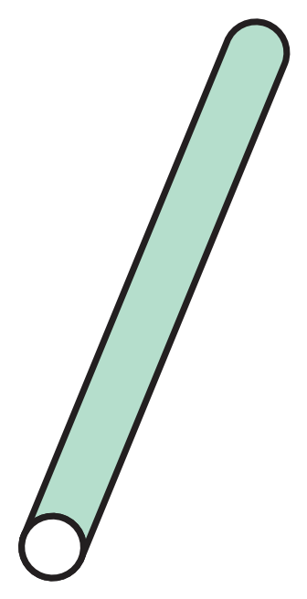
2.拿出8根小棒，每3根摆一堆，能摆几堆? 还剩几根?
8÷3=2（堆）……2（根）

Slide 4

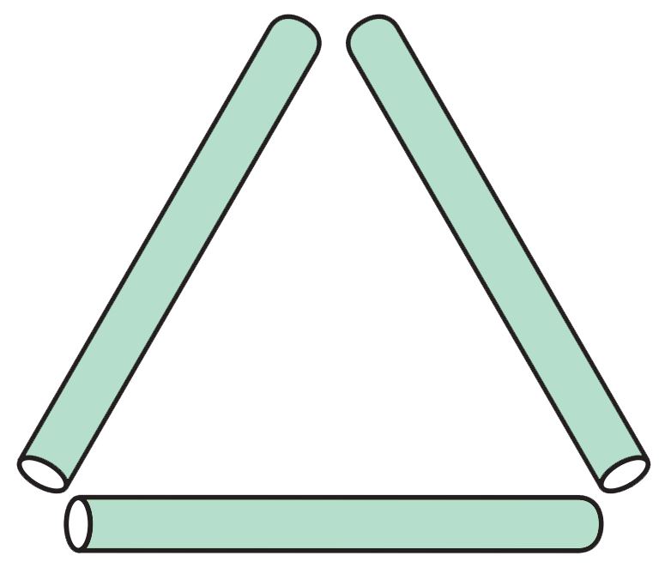

探索新知
用一些小棒摆 ，可能剩几根？
想一想，摆一个三角形需要多少根小棒？

Slide 5
活动一
1.同桌两人合作完成，用桌上所有的小棒摆独立的三角形。
2.摆好后，互相说一说摆的过程，并把摆的结果及各自所列算式写在记录单上。
小棒 数量/根 | 三角形数量/个 | 剩余几根 | 算式

Slide 6
6根
6÷3 = 2（个）
7根
7÷3 = 2（个）……1（根）
8根
8÷3 = 2（个）……2（根）
9根
9÷3 = 3（个）
10根
10÷3 = 3（个）……1（根）
……
……
……
观察每道题的余数和除数，你发现了什么?

Slide 7
6根
6÷3 = 2（个）
7根
7÷3 = 2（个）……1（根）
8根
8÷3 = 2（个）……2（根）
9根
9÷3 = 3（个）
10根
10÷3 = 3（个）……1（根）
余数
<
除数

Slide 8

点击图片播放视频

Slide 9
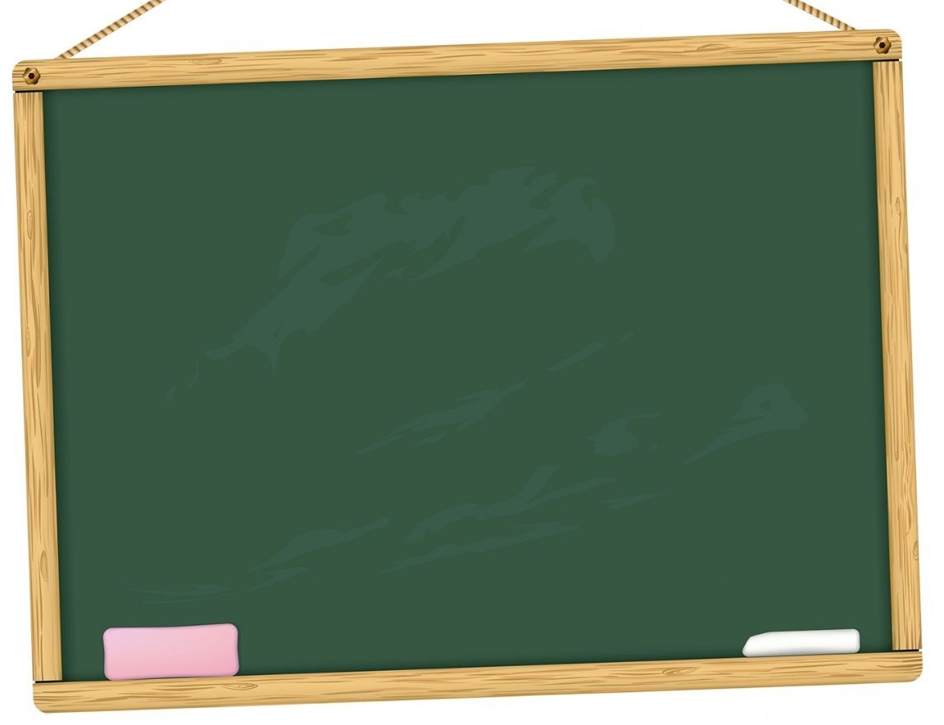

在有余数的除法中，余数是不够分而剩下的，如果余数等于或大于除数，说明还可以再分，那就不是余数了。所以余数一定要比除数小！

Slide 10
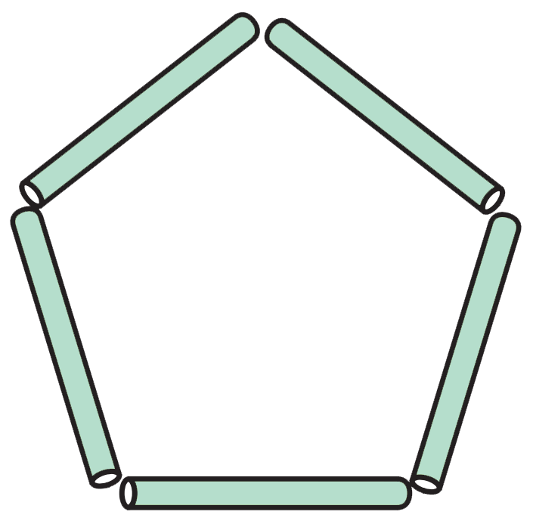
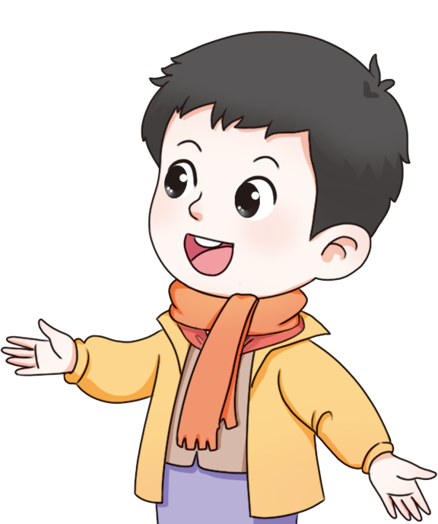
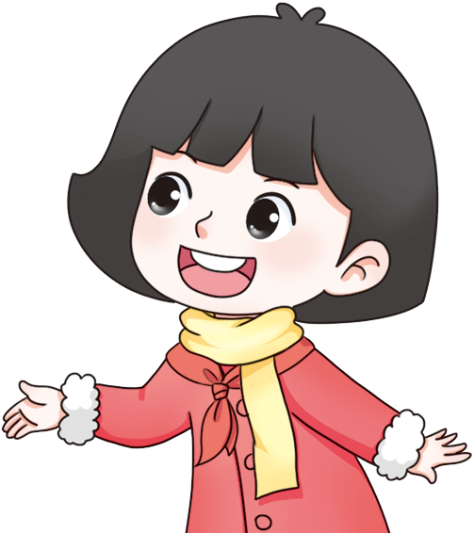
巩固练习
1
用一些小棒摆 。如果有剩余，可能剩几根？
【课本12页 做一做 第1题】
可能剩1根。
还可能剩……
活动二：同桌合作，一人摆 ，一人写算式。

Slide 11
10根
10÷5 = 2（个）
11根
11÷5 = 2（个）……1（根）
12根
12÷5 = 2（个）……2（根）
13根
13÷5 = 2（个）……3（根）
14根
14÷5 = 2（个）……4（根）

Slide 12
2
有一些巧克力，平均装在6个盒子里，如果有剩余，最多剩几颗？
【课本12页 做一做 第2题】
5
÷6= （颗）…… （颗）
因为余数要比除数小，除数是6，所以余数最大是5。所以如果有剩余，最多剩5颗。

Slide 13
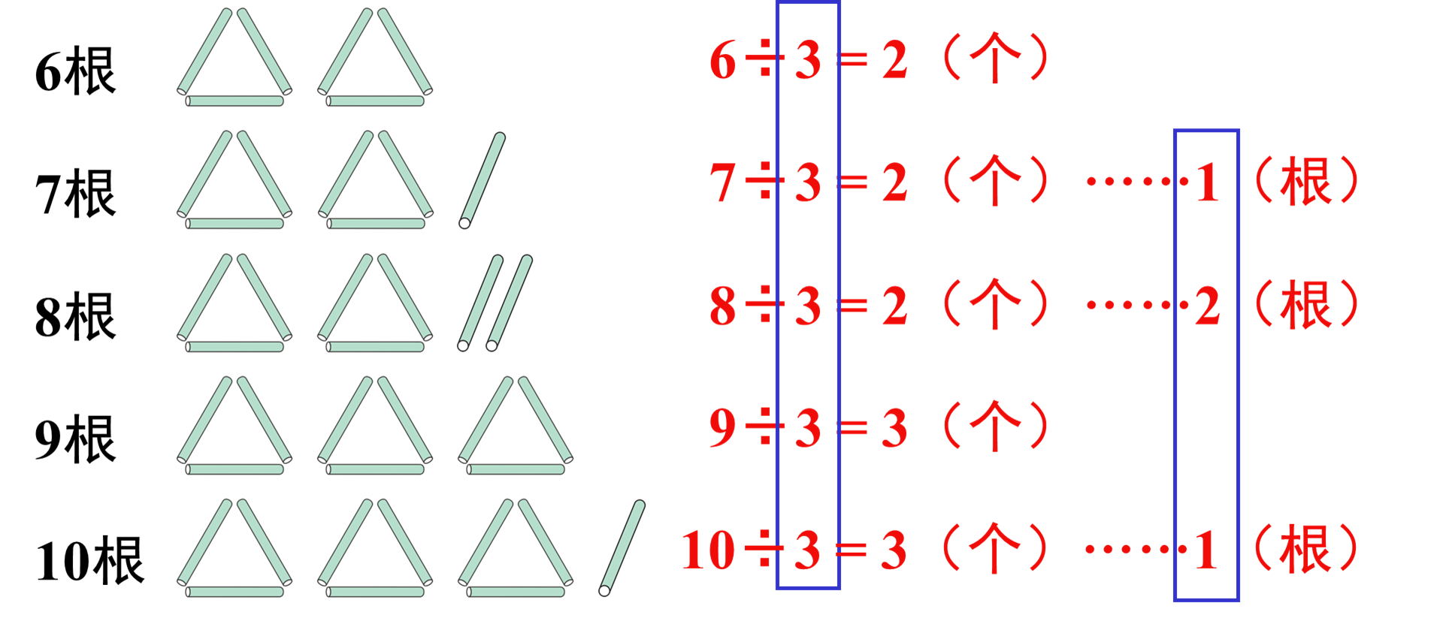

课堂小结
通过这节课的学习，你有什么收获？
在有余数的除法中，余数都比除数小，即余数<除数。

Slide 14
课后作业
见“状元成才路”系列丛书对应课时作业。

